Slide 1
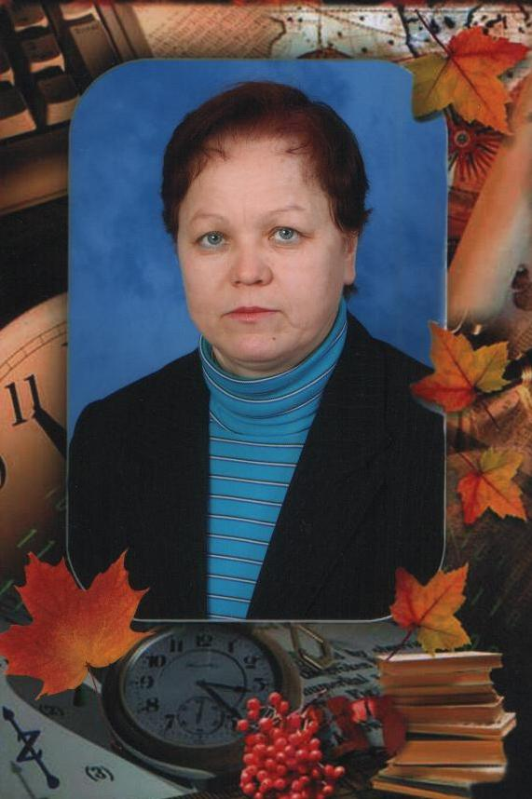
Математика вокруг нас
Моим дорогим учителям Моргаушской средней школы сегодняшний урок посвящается …
Вас приветствует
учительница математики
МБОУ «Урмарская СОШ им.Г.Е.Егорова»
Александрова Зоя Ивановна

Slide 2
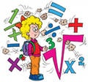
Математике должнЫ учить в школе еще с той целью, чтобы познания, здесь приобретаемые, были достаточными для обыкновенных потребностей в жизни.
Н.И. Лобачевский
Цели урока:
Повторение: площадь и периметр прямоугольника, сложение и вычитание десятичных дробей.
Применение полученных знаний на уроке : в решении задач, в исследовании, составлении проекта.

Slide 3
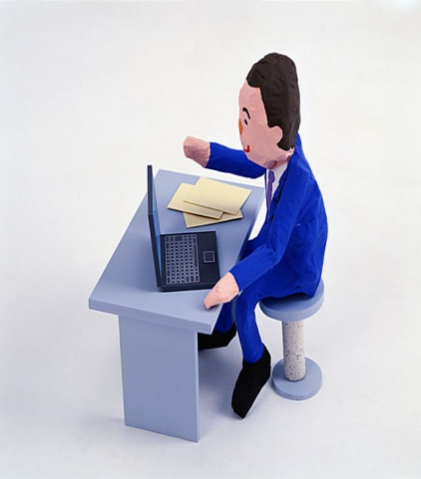
Готовы ли вы к уроку?
В какой области наук не присуждают Нобелевскую премию ?
Последняя буква в названии столицы Чувашской республики.
4-я буква в названии вашего села
Замкнутая линия, описываемая грифелем циркуля.
Сколько углов у треугольника?
Ученик, который учится на круглые пятерки
Сколько вершин у куба? Предпоследняя буква в слове «отдых».
Математика
Чебоксары
Градус
личник
Окружность
фагор
Три
оганн Кеплер
Отношение
Восемь
Ы
химед
МЫ ГОТОВЫ!

Slide 4
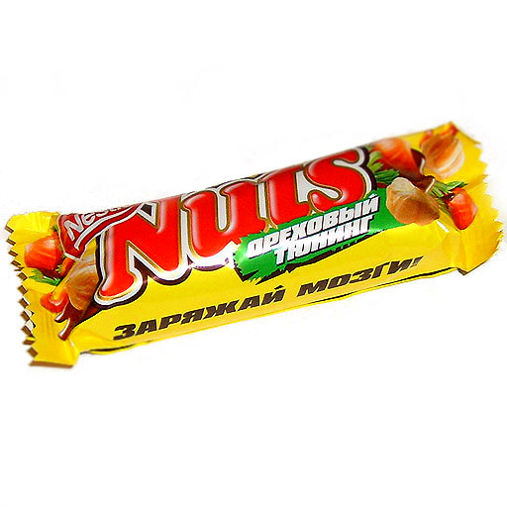
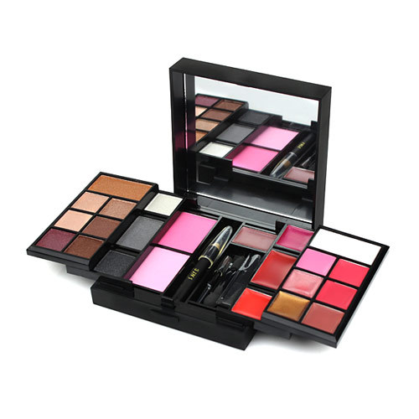
Задачи на каждом шагу…
В1.В супермаркете проходит рекламная
акция: покупая две шоколадки, покупатель
получает третью шоколадку в подарок.
Шоколадка стоит 35 руб. Какое наибольшее
число шоколадок можно получить за 200 руб.?
Решение:200:35=5(ост25руб) , 5+2=7шок. Ответ:7.
Косметический набор стоит 700 рублей . В честь праздника магазин «Магнит» объявил акцию : скидка составляет 1/4 стоимости набора. Сколько стоит набор во время распродажи? (525руб)

Slide 5
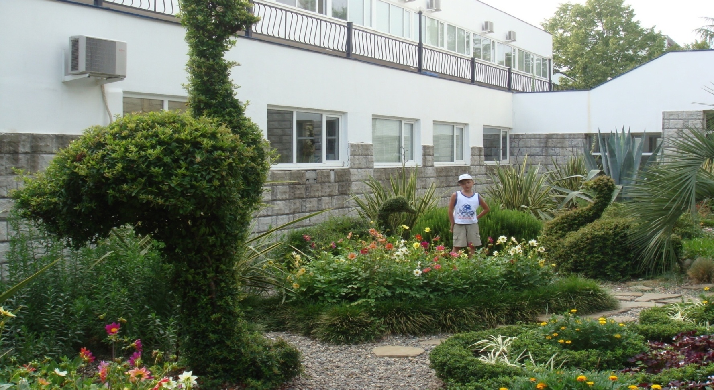
Рост мальчика составляет 3/7 роста
страуса. Какой высоты страус (на фото),
если рост мальчика равен 90 см?

Slide 6
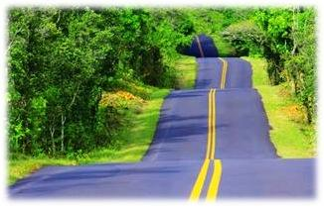
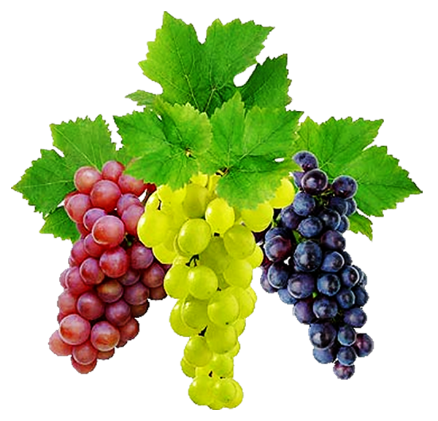
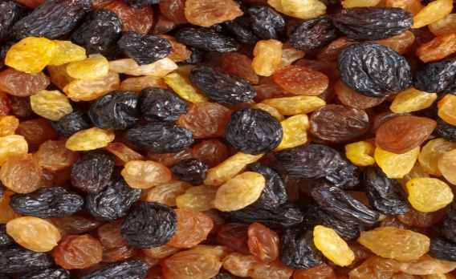
Какой ширины должно быть шоссе,
чтобы по нему могли проехать 2
грузовые машины шириной 2,75 м
каждая, а между грузовиками должен
оставаться промежуток 0,6м и по
краям дороги – полосы по 0,5м
Масса изюма составляет 6/25 массы
винограда, из которого он получен.
Сколько получится изюма из 75 ц
винограда?
(7,1 м) (18ц)

Slide 7
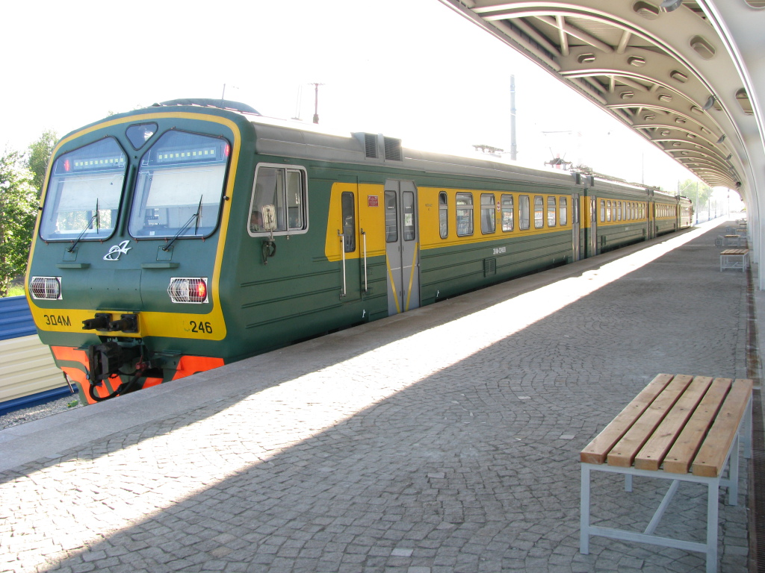

Стоимость проезда в электричке составляет 164 рубля, школьникам предоставляется скидка-пол цены. Сколько рублей будет стоить проезд для двух взрослых и 15 школьников?
В оздоровительном лагере находятся 260 детей и 16 воспитателей. Автобус марки «ПАЗ, школьный» имеет 24 посадочных места. Сколько таких автобусов требуется, чтобы перевезти всех детей и всех воспитателей из лагеря в город за один рейс?
( 1558руб) (12автобусов)

Slide 8
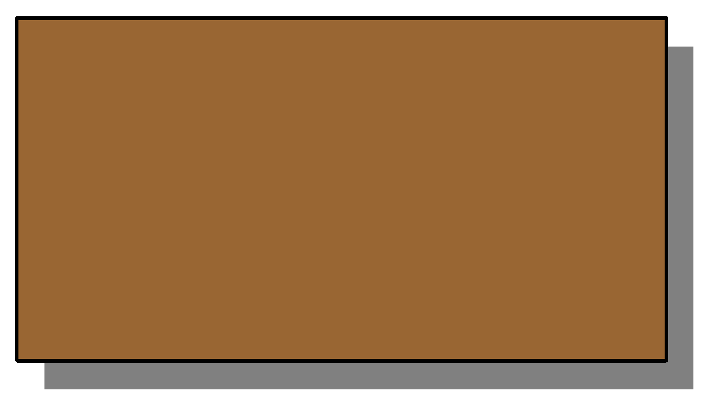
Блиц-опрос.
Р =4 а
S = а²
Р = 2 ( а + в )
S = а * в
Как найти периметр квадрата?
Как найти площадь квадрата?
Как найти периметр прямоугольника?
Как найти площадь прямоугольника?

Slide 9
В таблице перепутаны соответствующие значения стороны квадрата, его периметра и площади.
Найдите правильное соответствие.
Р =4 а; S = а² а
А может поиграем?
а | 1 | 2 | 3 | 4 | 5 | 6 | 7 | 8 | 9 | 10
Р | 20 | 36 | 28 | 4 | 32 | 8 | 40 | 12 | 16 | 24
S | 81 | 25 | 100 | 4 | 16 | 1 | 9 | 49 | 36 | 64

Slide 10
Физкультминутка
Мы сидели и писали,
Мышцы тела все устали.
А теперь тихонько встали,
Подтянулись и зевнули,
Спинки дружно все прогнули,
Повернулись вправо, влево-
Стало гибким наше тело.

Slide 11
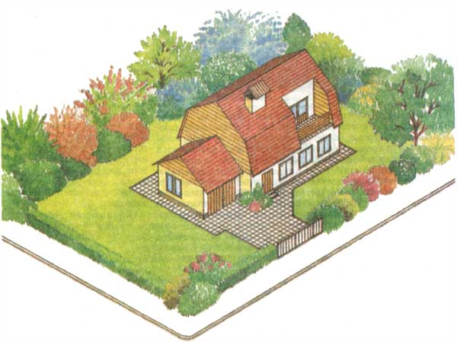
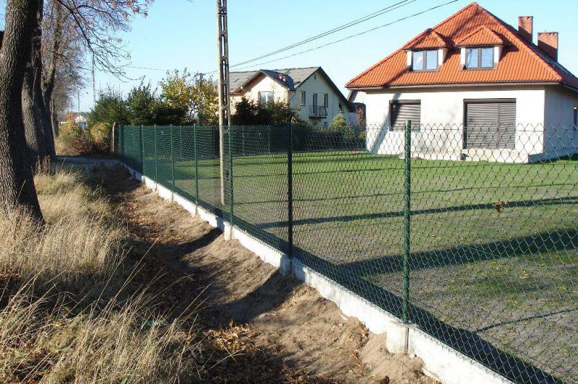
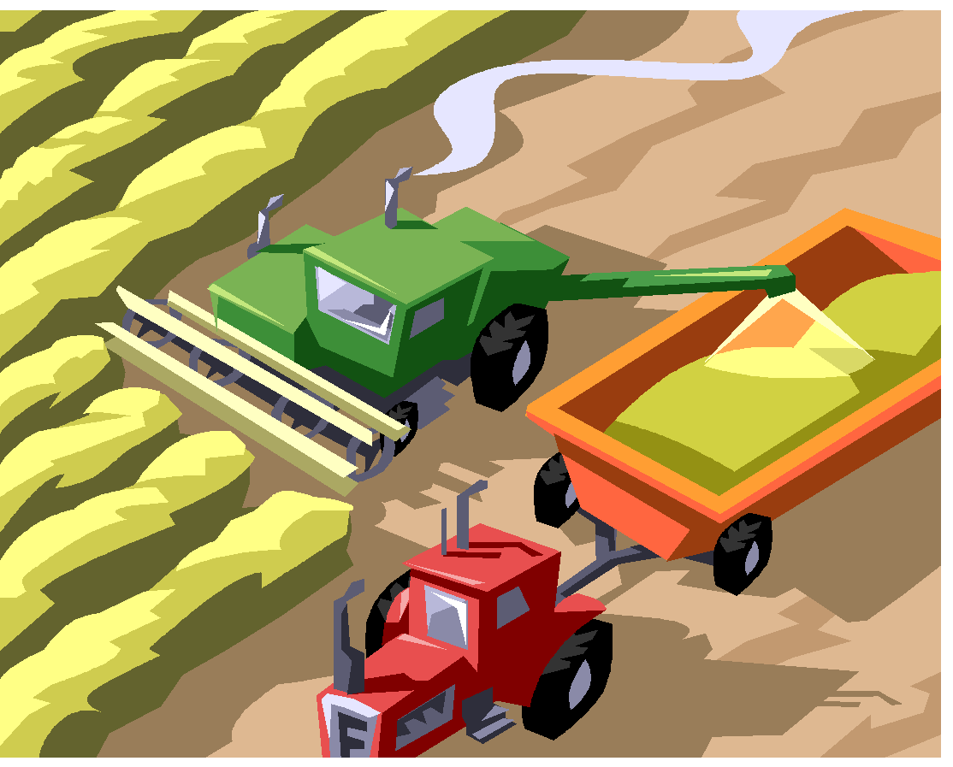
Два участка земли одинаковой площади обнесены забором. Первый участок имеет форму квадрата со стороной 20м, а второй участок имеет форму прямоугольника, длина которого 25м. На каком участке забор длиннее и на сколько?
Решение:1)20*20=400; 2)400:25=16
3) Р=4*20=80 4) Р=2*(25+16)=82
5) 82-80=2(м)
Ответ: на втором участке длиннее на 2 м .

Slide 12
1. Согласны ли вы с утверждением «Если участки имеют равные площади , то они огорожены заборами одинаковой длины?» Подтвердите свое мнение примерами.
P=2*(a + b) S=a*b
S=1200м²

Slide 13
Наши исследования
Работа1. Исследование прямоугольников данной площади.
Какой величины должна быть длина и ширина участка площадью 12 соток, чтобы поставить изгородь с наименьшими расходами? (т.е наименьшей длины?)
a
S=1200м²
P=2*(a + b) S=a*b
b
20 | 25 | 24
a |  |  |  | 30
b |  |  |  | 40
P |  |  |  | 140
S | 1200 | 1200 | 1200 | 1200
60 | 48 | 50
160 | 146 | 148

Slide 14
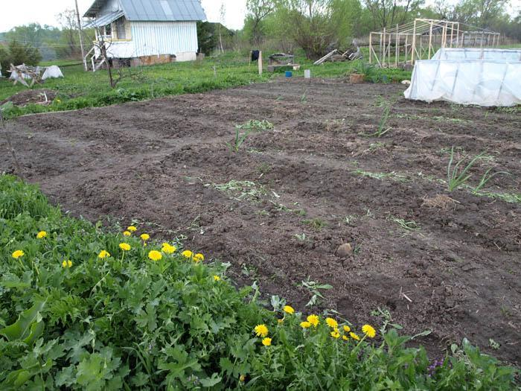
РЕШИВ ЭТУ ЗАДАЧУ ИЗ УЧЕБНИКА ПО АЛГЕБРЕ, МНЕ ЗАХОТЕЛОСЬ УЗНАТЬ, ВО СКОЛЬКО ОБОЙДЕТСЯ ИЗГОРОДЬ НА УЧАСТОК ЗЕМЛИ 50 НА 30 МЕТРОВ
№1288
2. Согласны ли вы с утверждением «Если участки огорожены заборами одинаковой длины ,то площади этих участков равны?»Подтвердите свое мнение примерами.

Slide 15
Исследование продолжается
Работа 2. Исследование площади прямоугольника данного периметра.
Допустим длина изгороди P=160 м. Какую площадь может иметь участок? P=2*(a + b) ; S=a * b
P | 160 | 160 | 160 | 160 | 160
a | 20 | 25 | 30 | 35 | 40
b |  |  |  |  | 40
S |  |  |  |  | 1600
60 | 55 | 50 | 45
1200 | 1375 | 1500 | 1575

Slide 16
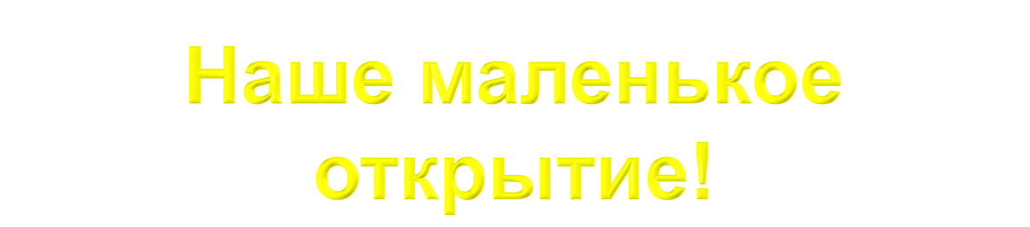
Мы пришли к замечательному выводу: если участок прямоугольной формы является квадратом, то он имеет наибольшую площадь с наименьшим периметром!!!

Slide 17
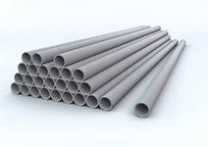
Р=2*(50+30)=160М
50 м
30 м
Проект:
Во саду ли, в огороде ль, Мы поставим изгородь…

Slide 18
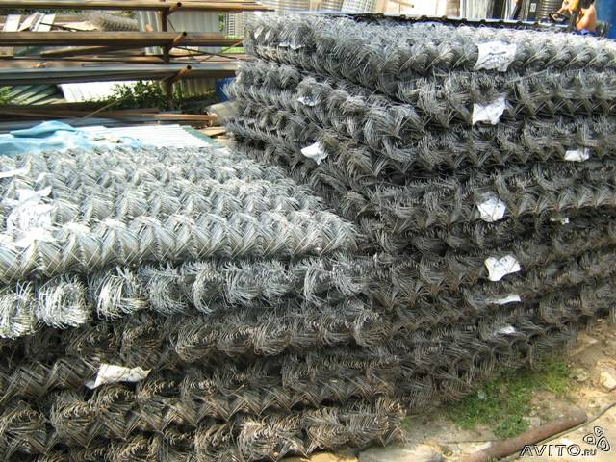
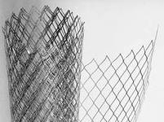
ПОКУПАЕМ СЕТКУ -РАБИЦУ
Сетка - рабица ячейка 60*60мм, диаметр проволоки 1,8мм, ширина 1,5м, в рулоне 10м по цене 850руб./рулон
850*16=13600руб.

Slide 19
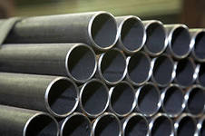
ПОКУПАЕМ ТРУБУ
Труба б.у 2.2м по цене 250 руб.
54 столба ,поставим их через каждые 3 м
250*54=13500руб.

Slide 20
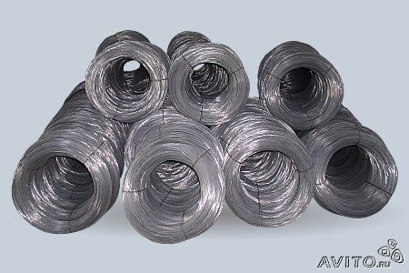
ПОКУПАЕМ ПРОВОЛОКУ ЧТОБЫ НАТЯНУТЬ В ТРИ РЯДА
Метр проволоки стоит 8 руб. нам примерно нужно 500 метров получается
4000рублей?

Slide 21
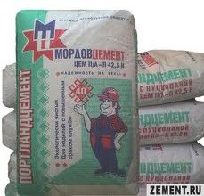
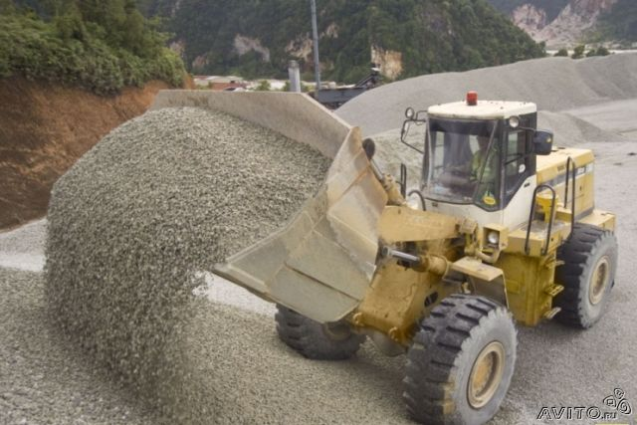
ПОКУПАЕМ ЦЕМЕНТ И ГРАВМАССУ
Покупаем цемент 3 мешка по 50 кг-за 510руб
Гравмасса 50 кг за
100 руб , нам нужно 14 мешков (13 кг под каждый столб) -1400руб
Гравмассу и цемент мы купим в магазине строй товаров .

Slide 22
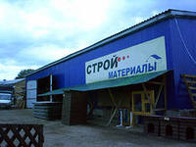
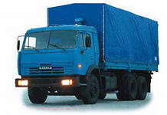
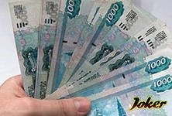
ОБЩАЯ СУММА
13600 руб. сетка
13500 руб.труба
4000 руб. проволока
510 руб. цемент
1400 руб. гравмасса
33010 руб.

Slide 23
Тест
1). На пальто израсходовали 3,2м ткани, а на костюм-2,63 м. Сколько ткани израсходовали на пальто и костюм вместе?
а) 34,63м; б) 2,95м ; м) 5,83м ; к) 5,65м
2)Сколько будет восемь в квадрате?
л) 16 ; п) 24 ; о) 64 ; р) 49
3) У стола квадратной формы отпилили один угол .Сколько углов осталось?
а) 0 с) 1 л) 5 м) 3
4) Решите уравнение 18,4- Х = 12,4
а) 30,8 б) 0,6 к) 16 о) 6
5) Найти периметр прямоугольника, у которого длина 4,2м,
ширина- 5,8м.
а) 10 д) 20 п) 24,36 х) 16,04
6) Найти площадь квадрата, если его сторона равна 7м.
д) 28 е) 14 ц) 49 я) 56
7) Год рождения земляка лётчика – космонавта
Андрияна Григорьевича Николаева.
а) 1905 к) 2001 ы) 1929 ю) 1961

Slide 24
Молодцы!!!

Slide 25

Профессии
С людьми каких профессий мы с вами встретились?
Кассир вокзала
Диспетчер АТП
Кредитный инспектор
Садовод
Строитель- Дорожник
Проектировщик
Продавец
Бухгалтер…

Slide 26
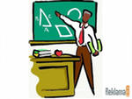
Без упорного умственного труда никто не может далеко продвинуться в математике. Но каждый, кому знакома радость познания, кто увидел красоту математики, не будет жалеть затраченных усилий.
Галилео Галилей.
Чтоб водить корабли,
Чтобы в небо взлетать,
Надо многое знать,
Надо много уметь.
………………………
Чтоб врачом, моряком
Или лётчиком стать,
Надо прежде всего
Математику знать.
……………………..
И на свете нет профессий,
Вы заметьте-ка,
Где бы вам не пригодилась
Математика!

Slide 27

Благодарит за урок и желает вам успеха учительница математики
МБОУ«Урмарская СОШ им. Г.Е.Егорова»
Александрова (Осипова) Зоя Ивановна
Выпускница (1974 года)
Моргаушской средней школы
03.03.2016 г.

